Slide 1
FIGMA
PROTOTIPAÇÃO

Slide 2
UX E UI
O UX/UI Designer é o responsável pela experiência e navegação dos usuários em multiplataformas como websites e aplicações mobile.
UI Design tem como principal foco a interface de um determinado aplicativo ou site. Já o UX Design observa esse e outros aspectos, que vão desde o caminho que um usuário faz para chegar ao seu objetivo final até experiências anteriores que uma pessoa teve com aquele produto ou serviço, que podem impactar positivamente ou não a sua interação.

Slide 3
5W2H
(O QUE?)
(POR QUÊ?)
(ONDE?)
(QUANDO?)
(QUEM?)
1- WHAT
2-WHY
3-WHERE
4-WHEN
5-WHO
1-HOW (COMO?)
2-HOW MUCH (QUANTO?)
O profissional de UX é muito focado em responder essas perguntas.
Notes:
O QUE ? O QUE ESTAMOS PRODUZINDO, O QUE VAI SER DESENVOLVIDO, O QUE É IMPORTANTE NESSE DESENVOLVIMENTO
POR QUE? por que isso vai ser desenvolvido, por que as pessoas que utilizariam esse produto se comportam de tal maneira, enfim, podemos ir abrangendo ao máximo, para tirar o máximo de perguntas possíveis de cada um desses tópicos.
ONDE? onde essas pessoas se encontram, onde isso vai ser desenvolvido, onde essas pessoas utilizariam esse produto, é no ônibus? É deitado na cama? Na praia? Então, mais uma pergunta para ficarmos de olho.
QUANDO? quando isso vai ser desenvolvido, quando essa pessoa utilizaria esse produto, abrangendo ao máximo também a questão do when, essas perguntas.
QUEM? quem que utilizaria esse produto, quem é essa pessoa que utilizaria. Quem vai produzir, quem são os profissionais envolvidos para a produção desse produto. Essa é mais uma pergunta do W, fechando 5 Ws.
COMO? então como isso vai ser feito, como essas pessoas que utilizariam se comportam, tentando abranger ao máximo essas perguntas.
QUANTO? quanto isso vai custar, quanto tempo isso vai levar. Então é uma pergunta mais relacionada a numerais. Então qual a periodicidade que isso vai levar, quanto dinheiro isso vai custar, afinal de contas, todos os projetos tem orçamentos e também tem um tempo para acontecer, então é importante entendermos também essas perguntas.

Slide 4
METODOLOGIA DO DUPLO DIAMANTE
Essa metodologia ajuda, principalmente UX Designers, a encontrarem soluções criativas, duradouras e mais assertivas em seus projetos, sendo formada por quatro fases distintas: Descobrir, Definir, Desenvolver e Entregar.
Então, as duas primeiras fases- Descobrir e Definir, compõem o primeiro diamante e tem como objetivo principal uma pesquisa aprofundada baseada em um problema. As duas outras fases – Desenvolver e Entregar, são focadas em descobrir uma solução, tendo como base as pesquisas desenvolvidas.

Slide 5
No duplo diamante
Então, no duplo diamante, saímos do ponto A, em que eu não sei de nada e pode ser tudo hipótese, e tentar chegar ao ponto B, em que eu sei como essa pessoa se comporta, eu sei o que deve ser feito.
Isso deve ser dessa forma.
Então saímos de um local que não temos muita noção do que vai acontecer, do que poderíamos produzir, para um ponto B, em que temos um pouco mais de certeza.

Slide 6
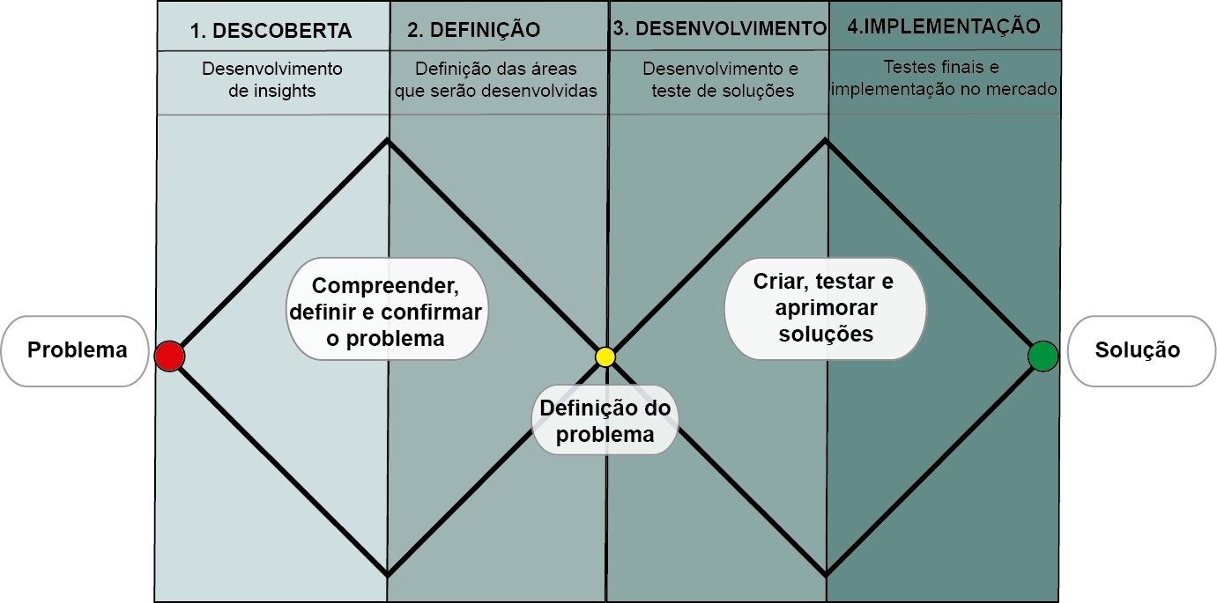

Slide 7
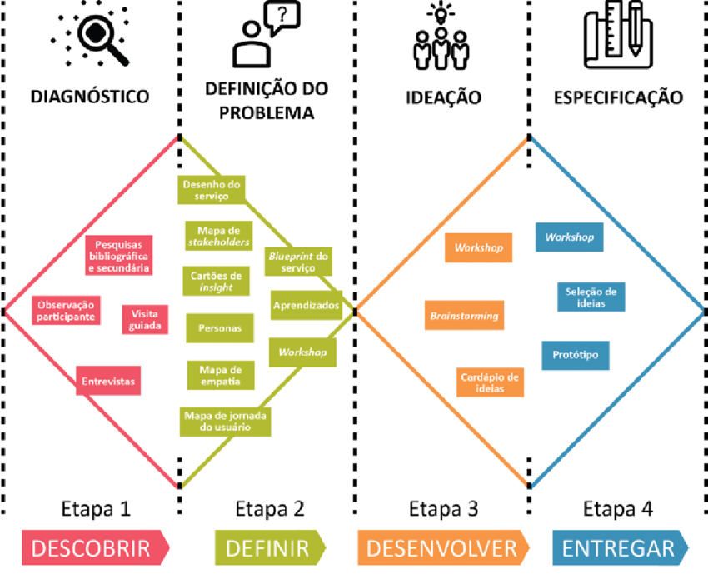
Exemplo da metodologia aplicada
A
B

Slide 8
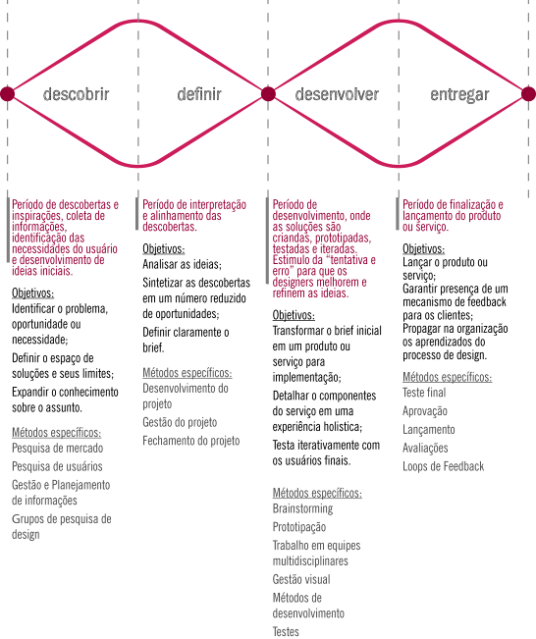

Slide 9
Fluxos de navegação
Caminhos que o cliente pode percorrer pra chegar nos locais de interesse.
Então ele vai entrar na página inicial e ela vai fazer o quê? O que ele pode fazer? Quais são os caminhos que ele pode percorrer para chegar nos locais desse produto, desse aplicativo, ou site que vamos desenvolver.
Uma ferramenta que utilizamos para entender e demonstrar o fluxo é o sitemap. (ou seja mapa do site)

Slide 10
SiteMap
Os sitemaps são arquivos usados para fornecer informações sobre páginas, vídeos e outros arquivos do site e indicar a relação entre eles. Os mecanismos de pesquisa, como o Google, leem esses arquivos para rastrear seu site com mais eficiência. Os sitemaps informam ao Google as páginas e os arquivos que você considera mais importantes no site, além de fornecer informações valiosas sobre esses arquivos. Por exemplo, quando a página foi atualizada pela última vez e todas as versões em idiomas alternativos dela.

Slide 11
SiteMap
Pode ser necessário criar um sitemap se:
Se o site for grande
for novo
tiver pouca quantidade de conexões externas,
muito conteúdo de vídeos e imagens.
o contrário é valido também para a não necessidade.
Site pequeno
For site antigo
Tiver muitas conexões internas
E poucos vídeos ou imagens.

Slide 12
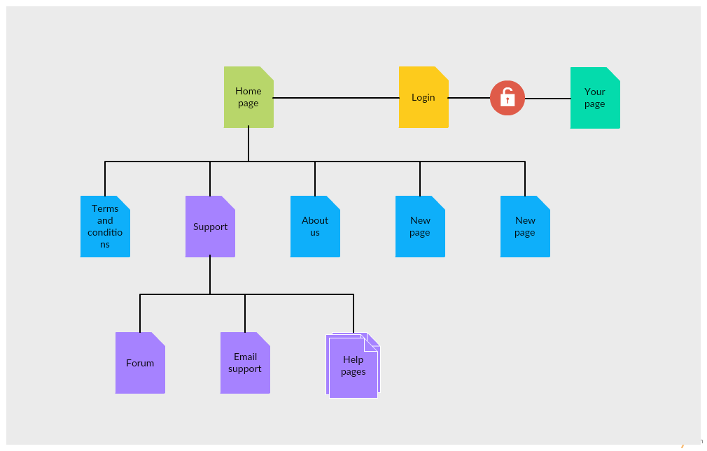
Exemplo de SITEMAP

Slide 13
TIPOGRAFIA
FAMILIAS DE FONTES
É muito comum a utilização de famílias de fontes tipográficas para nosso projeto.
É aconselhável utilizar entre uma e duas famílias de fontes apenas.
Para utilização de famílias de fontes recomendo o google fonts
A fonte é escolhida principalmente para trazer uma boa legibilidade para a pessoa que está lendo o texto, também que traduza o conceito visual do projeto.
Podemos utilizar uma família de fontes apenas, mas utilizar pesos diferentes para os textos.

Slide 14
Escolhendo a família de fontes
conceitos
Para escolher uma fonte para nosso projeto devemos levar em consideração o conceito do projeto exemplo:
Se o projeto for algo mais livre, mais amigável e intuitivo, podemos utilizar uma fonte mais arredondada.
Porém se o projeto precisa de uma característica mais séria, mais coorporativa, com o aspecto mais fechado podemos utilizar fontes com linhas e cantos mais retos e quadrados.
Há conceitos mais divertidos e também conceitos mais radicais, nesse caso por exemplo a fonte pode ser fora dos padrões sem a preocupação com os traços podendo ser mais irregulares.
Alguns casos cabem a fonte com SERIFA e outros podem ser fonte sem SERIFA.

Slide 15
Escolhendo a família de fontes
Legibilidade
É o aspecto mais importante para uma fonte, ser legível é uma regra que não pode ser ignorada.
Portanto, além da escolha de uma fonte tipográfica ser baseada no seu conceito visual, deve ser testada para saber se é legível ou não, em diversos tamanhos de fontes diferentes.
Faça testes antes de finalizar um projeto, verificando a legibilidade dos tamanhos de telas, tamanhos e tipos de fontes.

Slide 16
Escolhendo a família de fontes
Variações de estilos
Uma família tipográfica é composta por diversos pesos. Pode ser bold, semibold, normal, regular, light, extralight e assim por diante.
Quanto mais estilos diversos uma família possui, maior a possibilidade de variações de estilos tipográficos.
Juntamente à quantidade de estilos, é importante usar a variação de tamanho da fonte para criar estilos tipográficos diferentes que representem essa hierarquia.(qual hierarquia?)

Slide 17
Cores
No Wireframe não há cores, geralmente no máximo é cinza, preto e branco, porém num protótipo podemos incluir cores e imagens afim de nos aproximar de uma versão realística do site.
Há uma regra chamada de 70 x 20 x 10 – onde numa interface, 70% dos elementos é de uma cor, 20% de outra cor e o restante 10% é de outra cor.
Meio que por regra por exemplo, botões e textos de ações, são colocados numa mesma cor.

Slide 18
Cores
As cores também são utilizadas para comunicar sem texto e palavras, levando o usuário a uma experiência com o site.
Nós utilizamos uma cor também informar ao usuário onde ele pode clicar, onde há uma ação a ser executada. É bem similar aos ícones, em que se comunica aos usuários apenas com formas simples, por meio da cor também conseguimos trazer uma comunicação para o usuário.
Essa comunicação através da cor é feita ainda que com palavras mas é auxiliar na arte visual do site. Pesquise alguns sites e se eles estiverem bem elaborados, vamos perceber por exemplo que botões clicáveis terão praticamente a mesma cor. Itens que geram ações podem ter a mesma cor também.
Uma dica é: pesquise mais sobre esse assunto e se aprofunde, isso irá contribuir para uma eficiência e excelência no ato de desenvolver sites.

Slide 19
Imagens no site
A finalidade das imagens não é apenas deixar bonito, e ilustrar, há muito mais de objetivos numa imagem em nosso projeto.
A imagem serve para comunicar de uma forma mais eficaz juntamente com o texto. As imagens comunicam assim como os textos, as vezes as imagens são utilizadas para auxiliar o texto na comunicação.
Lembrando que uns dos canais de percepções desenvolvidos no ser humano é o visual, sendo assim a imagem atrai e prende atenção daqueles que são visuais.

Slide 20
Imagens no site
Sobre imagens no site é bom reforçar que as imagens da internet podem possuir direitos autorais, o que impede a utilização de qualquer imagem de forma aleatória.
Devemos ou adquirir ($), de banco de imagens ou utilizar imagens de banco de imagens FREE.
Segue alguns exemplos :
freepik.com – não é gratuito, contém algumas imagens grátis mas nem todas.
unsplash.com – não é gratuito, mas oferece 10 imagens gratuitas.
https://www.pexels.com/pt-br/ - é gratuito, mas as vezes solicita doações aos fotógrafos e proprietários das imagens.

Slide 21
O que é A HEURISTICA DE NIELSEN
LEIA O ARTIGO ABAIXO QUE FALA DAS 10 heurísticas de Nielsen para o design de interface
https://brasil.uxdesign.cc/10-heur%C3%ADsticas-de-nielsen-para-o-design-de-interface-58d782821840
LEIA E APLIQUE AS HEURÍSTICAS DE NIELSEN EM SUAS INTERFACES DESENVOLVIDAS.

